Slide 1
1
2
5
مراجعة
الدرس 20
الدرس 19
الدرس 18
الدرس 17

Slide 2






أيقونات توجيهية
توجيهات الأستاذ(ة)
تعيين تلميذ للإجابة
المرور بين الصفوف
عرض فيديو
المرور للشريحة الموالية بعد عرض الفيديو.
العمل في ثنائيات

Slide 3
برمجة الأسبوع الخامس
(ة)خاص بالأستاذ
الدرس 18
الدرس 17
الدرس 1
الأعداد من 11 إلى 19
التجميع بالعشرة
فصل الملايين: قراءة وكتابة
الدرس 20
الدرس 19
حل المسائل برسم تمثيلات
الأعداد الترتيبية
مراجعة
مُراجَعَةُ دُروسِ الْأُسْبوعِ الخامس

Slide 4
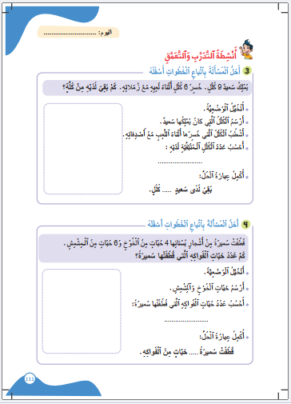
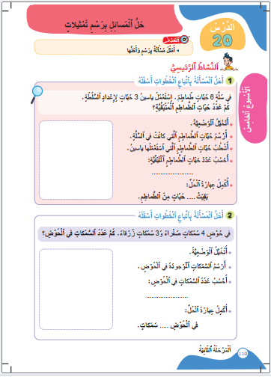
درس اليوم
(ة)خاص بالأستاذ
حل المسائل برسم تمثيلات

Slide 5



(ة)خاص بالأستاذ
مراحل الدرس
1
افتتاح الدرس
1
12
1
2
5
نمذجة
1
ممارسة موجهة
3
20
1
ممارسة مستقلة
4
1
اختتام الدرس
5

Slide 6
(ة)خاص بالأستاذ
عند نهاية الدرس
على الأقل 80% من المتعلمين سيكونون قادرين على:
تمثيل مسألة برسم و حلها

Slide 7


مرحباً بكم في درس جديد مع مجد وندى

Slide 8

(ة)خاص بالأستاذ
افتتاح الدرس
1
تصحيح الواجبات المنزلية
الجمع بالإكمال
أنشطة تمهيدية

Slide 9
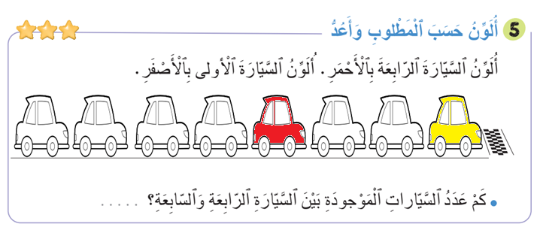
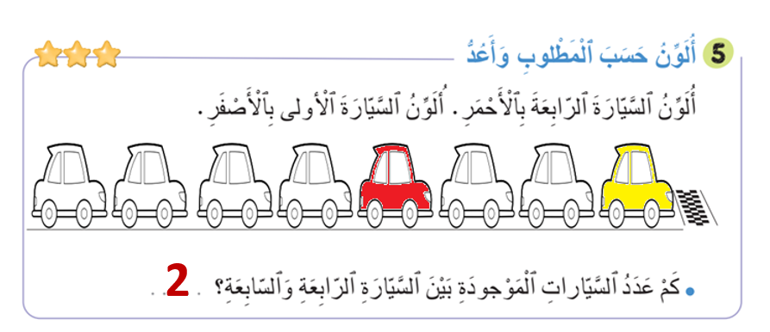
خذوا كراساتكم ، صححوا النشاط رقم 5 الصفحة 109
2

Slide 10
(ة)خاص بالأستاذ
افتتاح الدرس
1
تصحيح الواجبات المنزلية
الجمع بالإكمال
أنشطة تمهيدية

Slide 11


خذوا كراسات الحساب الذهني الصفحة 12 ستنجزون هذه العمليات، انتظروا الانطلاقة

Slide 12

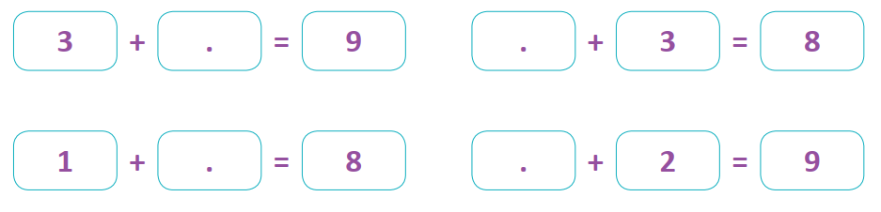

أكملوا الكتابات الجمعية - لديكم دقيقة
1

Slide 13
صححوا .
يسأل الأستاذ(ة) التلاميذ عن عدد الأخطاء المرتكبة لتحديد بطل الحساب الذهني ويحفز المتعثرين
6
5
7
7

Slide 14
(ة)خاص بالأستاذ
افتتاح الدرس
1
تصحيح الواجبات المنزلية
الجمع بالإكمال
أنشطة تمهيدية

Slide 15


خذوا ألواحكم

Slide 16
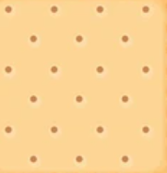
اكتبوا على الألواح المتساوية المناسبة لعدد قطع البسكويت

Slide 17
ارفعوا الألواح

Slide 18
صححوا : 7 = 3 + 4
لدينا 4 قطع مستديرة و 3 قطع مثلثة الشكل أ ي7 قطع في المجموع
4 + 3 = 7

Slide 19
اكتبوا على الألواح المتساوية المناسبة لعدد قطع البسكويت

Slide 20
ارفعوا الألواح

Slide 21
صححوا : 2 = 4 - 6
لدينا 6 قطع بسكويت و أزلنا 4 قطع ستتبقى قطعتين
6 - 4 = 2

Slide 22
(ة)خاص بالأستاذ
نمذجة
2
تمثيل مسألة برسم و حلها

Slide 23


انتبهوا الآن، سنتعرف مع ندى و مجد كيف نمثل مسألة برسم و نحلها

Slide 24

عرض فيديو النمذجة

Slide 25
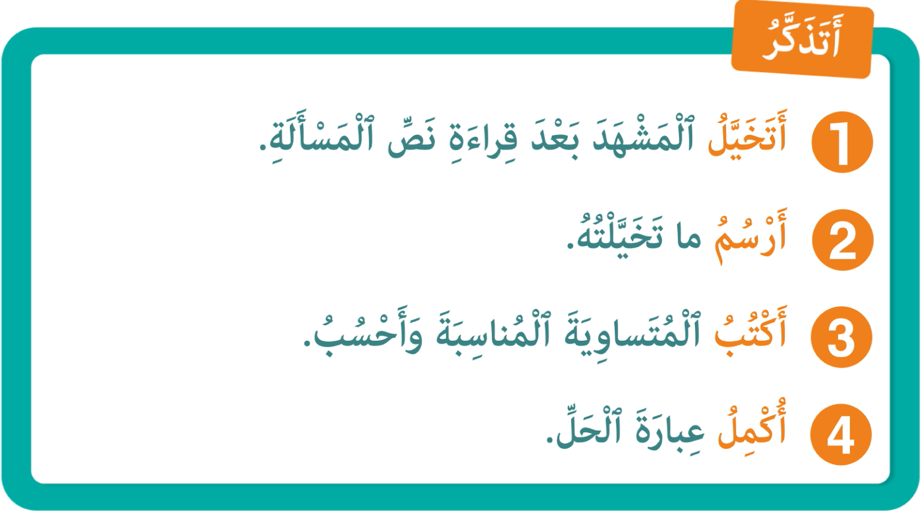
من يذكرنا بخطوات تمثيل مسألة برسم و حلها ؟

Slide 26
(ة)خاص بالأستاذ
ممارسة موجهة
3
النشاط 1
النشاط 2
النشاط 3

Slide 27
انتبهوا ، نريد حل هذه المسألة ، سننجز هذا النشاط خطوة خطوة
في صَحْنٍ 10 حَبّاتِ لَوْزٍ ،تَناوَلَ ياسينُ 7 حَبّاتٍ
كَمْ عَدَدُ حَبّاتِ اللَّوْزِ الْمُتَبَقِيَّةِ في الصَّحْنِ؟

Slide 28

ماذا نفعل في الخطوة الأولى ؟
أكمل
5
أحسب
4
أشطب
3
أرسم
2
أتخيل
1
في صَحْنٍ 10 حَبّاتِ لَوْزٍ ،تَناوَلَ ياسينُ 7 حَبّاتٍ
كَمْ عَدَدُ حَبّاتِ اللَّوْزِ الْمُتَبَقِيَّةِ في الصَّحْنِ؟

Slide 29

سأقرأ لكم المسألة ، تخيلوا مشهد الوضعية
أكمل
5
أحسب
4
أشطب
3
أرسم
2
أتخيل
1
في صَحْنٍ 10 حَبّاتِ لَوْزٍ ،تَناوَلَ ياسينُ 7 حَبّاتٍ
كَمْ عَدَدُ حَبّاتِ اللَّوْزِ الْمُتَبَقِيَّةِ في الصَّحْنِ؟

Slide 30
ماذا نفعل في الخطوة الثانية ؟
أكمل
5
أحسب
4
أشطب
3
أرسم
2
أتخيل
1
في صَحْنٍ 10 حَبّاتِ لَوْزٍ ،تَناوَلَ ياسينُ 7 حَبّاتٍ
كَمْ عَدَدُ حَبّاتِ اللَّوْزِ الْمُتَبَقِيَّةِ في الصَّحْنِ؟

Slide 31
ارسموا على الألواح عدد حبات اللوز التي توجد في الصحن
يشير الأستاذ(ة) إلى إمكانية تمثيل اللوز بدوائر أو أقراص
أكمل
5
أحسب
4
أشطب
3
أرسم
2
أتخيل
1
في صَحْنٍ 10 حَبّاتِ لَوْزٍ ،تَناوَلَ ياسينُ 7 حَبّاتٍ
كَمْ عَدَدُ حَبّاتِ اللَّوْزِ الْمُتَبَقِيَّةِ في الصَّحْنِ؟

Slide 32
ارفعوا الألواح

Slide 33
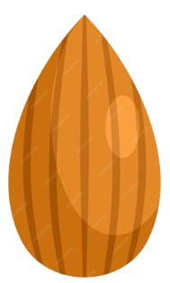
صححوا : نرسم 10 حبات ( 1-2-3-4-5-6-7-8-9 – 10 )
أكمل
5
أحسب
4
أشطب
3
أرسم
2
أتخيل
1

Slide 34
ماذا نفعل في الخطوة الثالثة ؟
أكمل
5
أحسب
4
أشطب
3
أرسم
2
أتخيل
1

Slide 35
قوموا بشطب حبات اللوز التي تناولها ياسين
أكمل
5
أحسب
4
أشطب
3
أرسم
2
أتخيل
1

Slide 36
ارفعوا الألواح

Slide 37
صححوا : نشطب 7 حبات ( 1-2-3-4-5-6-7)
أكمل
5
أحسب
4
أشطب
3
أرسم
2
أتخيل
1

Slide 38
ما ذا نفعل في الخطوة الرابعة ؟
أكمل
5
أحسب
4
أشطب
3
أرسم
2
أتخيل
1

Slide 39
اكتبوا المتساوية المناسبة لحساب عدد حبات اللوز المتبقية في الصحن
أكمل
5
أحسب
4
أشطب
3
أرسم
2
أتخيل
1

Slide 40
ارفعوا الألواح

Slide 41
صححوا : 3 = 3 – 10
أكمل
5
أحسب
4
أشطب
3
أرسم
2
أتخيل
1
10 - 7 = 3

Slide 42
ماذا نفعل في الخطوة الخامسة ؟
أكمل
5
أحسب
4
أشطب
3
أرسم
2
أتخيل
1
10 - 7 = 3

Slide 43
أكملوا عبارة الحل : عدد حبات اللوز المتبقية في الصحن هو ... حبات
أكمل
5
أحسب
4
أشطب
3
أرسم
2
أتخيل
1
10 - 7 = 3
عَدَدُ حَبّاتِ الْلَّوْزِ الْمُتَبَقِيَّةِ في الصَّحْنِ هُوَ ... حَبّاتٍ

Slide 44
ارفعوا الألواح

Slide 45
أكملوا عبارة الحل : عَدَدُ حَبّاتِ الْلَّوْزِ الْمُتَبَقِيَّةِ في الصَّحْنِ هُوَ 7حَبّاتٍ
أكمل
5
أحسب
4
أشطب
3
أرسم
2
أتخيل
1
10 - 7 = 3
عَدَدُ حَبّاتِ الْلَّوْزِ الْمُتَبَقِيَّةِ في الصَّحْنِ هُوَ 7حَبّاتٍ

Slide 46
(ة)خاص بالأستاذ
ممارسة موجهة
3
النشاط 1
النشاط 2
النشاط 3

Slide 47
خذوا ألواحكم

Slide 48
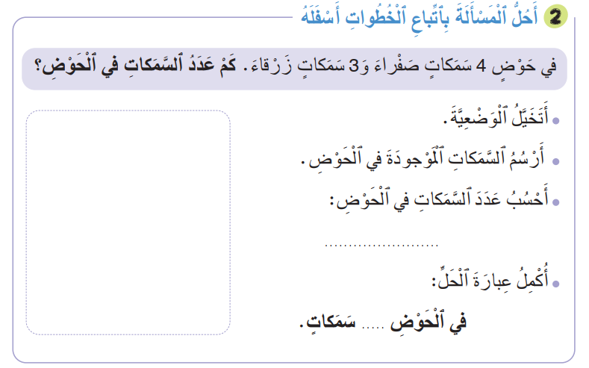
انتبهوا ، سنحل هذه المسألة جماعة على الألواح

Slide 49
سأقرأ لكم المسألة مرتين : كم سمكة صفراء في الحوض ؟ كم سمكة زرقاء ؟ ما هو المطلوب؟
يطرح الأستاذ(ة) الأسئلة بعد قراءة المسألة

Slide 50
الآن تخيلوا مشهد الوضعية

Slide 51
نصحح : نتخيل حوض أسماك فيه 4 سمكات صفراء و 3 سمكات زرقاء .

Slide 52
ارسموا على الألواح السمكات الموجودة في الحوض
يشير الأستاذ(ة) إلى إمكانية تمثيل الأسماك بأشكال ( مربعات – أقراص – مثلثات ...)

Slide 53
ارفعوا الألواح

Slide 54


صححوا : نرسم 4 سمكات صفراء و 3 سمكات زرقاء
يشير الأستاذ(ة) إلى إمكانية تمثيل السمكات بمربعات أو أقراص أو ...

Slide 55
اكتبوا المتساوية المناسبة لحساب عدد السمكات في الحوض

Slide 56
ارفعوا الألواح

Slide 57
صححوا : متساوية جمعية 7 = 3 + 4 ، في الحوض 4 سمكات صفراء و 3 سمكات زرقاء
4 + 3 = 7

Slide 58
أكملوا عبارة الحل : في الحوض .... سمكات
4 + 3 = 7

Slide 59
ارفعوا الألواح

Slide 60
صححوا : في الحوض 7 سمكات
4 + 3 = 7
7

Slide 61
(ة)خاص بالأستاذ
ممارسة موجهة
3
النشاط 1
النشاط 2
النشاط 3

Slide 62

الآن خذوا كراساتكم الصفحة 110 سنطبق ما تعلمناه في النشاط رقم 1؛ سأشرح لكم التعليمة. انتظروا الانطلاقة.

Slide 63

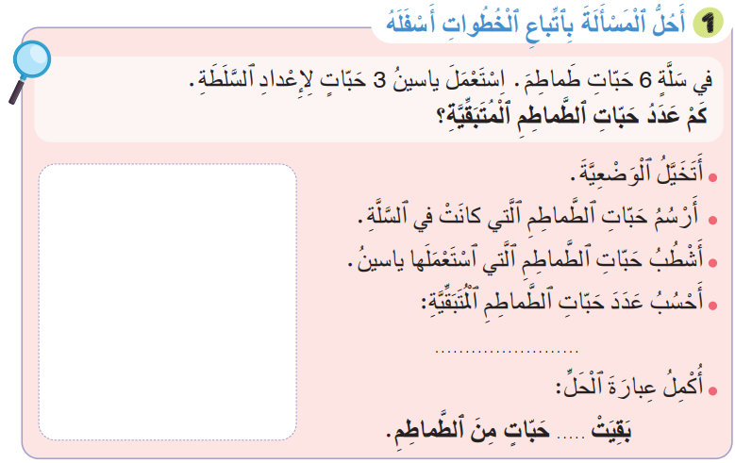

لديكم 8 دقائق للإنجاز؛ سأقرأ لكم المسألة و الخطوات خطوة خطوة
يشير الأستاذ(ة) إلى إمكانية تمثيل حبات الطماطم بأقراص
8

Slide 64

الآن ستشتغلون في ثنائيات كل واحد يقارن إنجازه مع إنجاز زميله، استعينوا ببطاقة التذكر

Slide 65
نصحح جماعة :
يعين الأستاذ(ة) بعض المتعلمين للقيام إلى السبورة بالتناوب للتصحيح خطوة خطوة

Slide 66
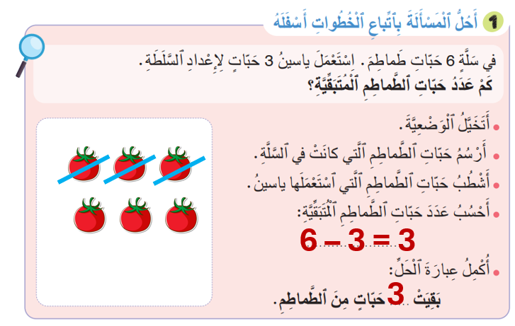

صححوا
6 – 3 = 3
3

Slide 67
(ة)خاص بالأستاذ
ممارسة مستقلة
4
أنجز بمفردي

Slide 68


الآن ستنجزون النشاط رقم 3 الصفحة 111 .
سأمر بين الصفوف لمساعدتكم و مراقبة كراساتكم .
8

Slide 69
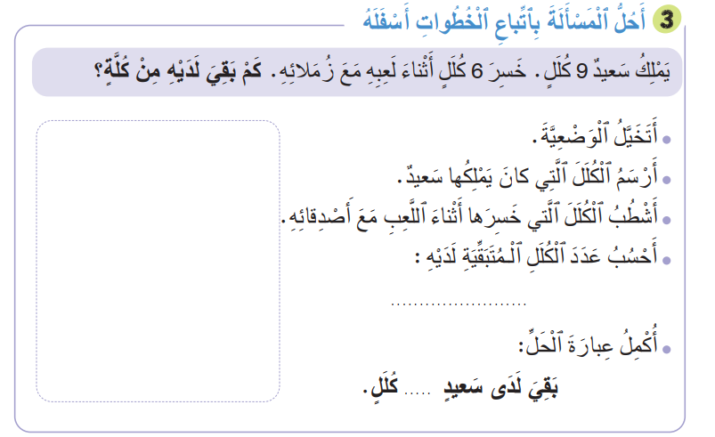
النشاط رقم 3 ، سأقرأ لكم المسألة و الخطوة الأولى وبعد إنجازها أقرأ لكم الثانية و هكذا

Slide 70
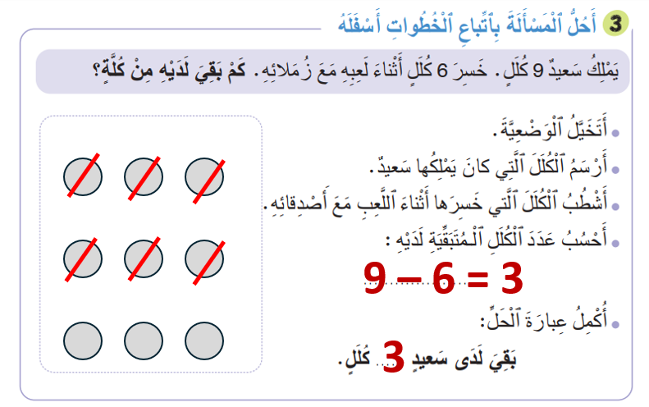
صححوا
9 – 6 = 3
3

Slide 71
(ة)خاص بالأستاذ
اختتام الدرس
5

Slide 72
انتبهوا جيدا! في المنزل، ستنجزون الأنشطة المتبقية على الصفحتين 110و 111

Slide 73
إلى اللقاء في الحصة القادمة.

Slide 74


(ة)خاص بالأستاذ
بناء على إنجازات المتعلمين خلال الممارسة المستقلة

